Slide 1
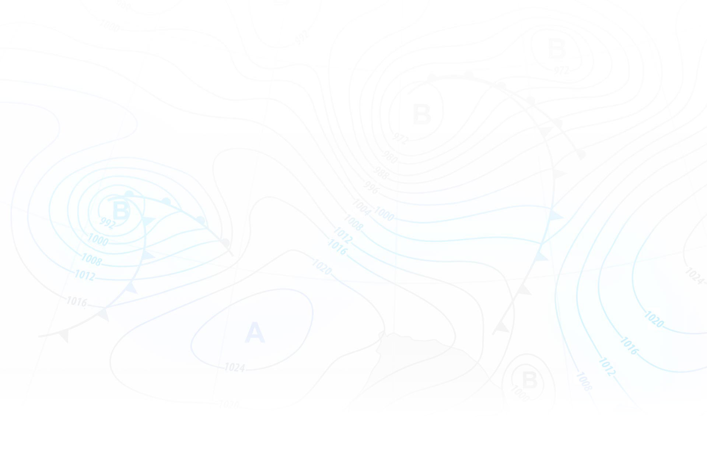


Plan nacional de predicción y vigilancia de fenómenos meteorológicos adversos (Meteoalerta)
Paquete de Instrucción Básica para Meteorólogos (PIB-M), 3ª ed. Fase presencial
Predicción operativa
Jesús Á. Barroso Pellico
Jefe de turno de predicción
jbarrosop@aemet.es

Slide 2
Índice
Objetivo del Plan
Fenómenos meteorológicos adversos
Avisos de FMA
  Definición de aviso de FMA
  Zonas de aviso
  Niveles de aviso
  Umbrales para la emisión de avisos
  Periodos preferentes de emisión de avisos
  Difusión de los avisos
Otros avisos
  Avisos especiales
  Avisos específicos
Avisos orientados a impactos (futuro)

Slide 3





Objetivo del Plan
Facilitar a todos los ciudadanos y a las instituciones públicas, muy singularmente a las autoridades de Protección Civil, la mejor y más actualizada información posible sobre el peligro de los fenómenos meteorológicos adversos que se prevean, con un adelanto de hasta 72 horas, así como mantener una información puntual de la evolución de los mismos, una vez que se ha iniciado su desarrollo.

Slide 4
Fenómenos meteorológicos adversos
Evento meteorológico capaz de producir, directa o indirectamente, daños a las personas y los bienes y que, por tanto, puede producir impactos.
Cual fenómeno meteorológico susceptible de alterar la actividad humana de forma significativa en un ámbito espacial determinado.
Fenómeno meteorológico | Variable meteorológica | Observaciones
Lluvias | Precipitación acumulada en una hora (mm en 1h)
 | Precipitación acumulada en doce horas (mm en 12h)
Nevadas | Nieve acumulada en veinticuatro horas (cm en 24h)
Vientos | Rachas máximas de viento (km/h)
Tormentas | Múltiples
Temperaturas máximas | Temperatura (°C)
Temperaturas mínimas | Temperatura (°C)
Fenómenos costeros | Viento medio (km/h) y altura de la mar combinada (m) | Su emisión se limita a zonas costeras
Polvo en suspensión | Visibilidad (m)
Galernas | No aplica | Su emisión se limita a zonas costeras del área Cantábrica y norte de Galicia
Rissagues | Oscilación del nivel del mar (m) | Su emisión se limita a Illes Balears
Nieblas | Visibilidad (m)
Deshielos | No aplica | Su emisión se limita a zonas acordadas con las Confederaciones Hidrográficas
Aludes | Escala europea de peligro de aludes y nivel de salida | Su emisión se limita a los macizos nivológicos con Boletín de peligro de aludes diario
Olas de calor |  | Avisos especiales
Olas de frío |  | Avisos especiales
Tormentas tropicales |  | Avisos especiales

Slide 5
Fenómenos meteorológicos adversos
Evento meteorológico capaz de producir, directa o indirectamente, daños a las personas y los bienes y que, por tanto, puede producir impactos.
Cual fenómeno meteorológico susceptible de alterar la actividad humana de forma significativa en un ámbito espacial determinado.
Fenómeno meteorológico | Variable meteorológica | Observaciones
Lluvias | Precipitación acumulada en una hora (mm en 1h)
 | Precipitación acumulada en doce horas (mm en 12h)
Nevadas | Nieve acumulada en veinticuatro horas (cm en 24h)
Vientos | Rachas máximas de viento (km/h)
Tormentas | Múltiples
Temperaturas máximas | Temperatura (°C)
Temperaturas mínimas | Temperatura (°C)
Fenómenos costeros | Viento medio (km/h) y altura de la mar combinada (m) | Su emisión se limita a zonas costeras
Polvo en suspensión | Visibilidad (m)
Galernas | No aplica | Su emisión se limita a zonas costeras del área Cantábrica y norte de Galicia
Rissagues | Oscilación del nivel del mar (m) | Su emisión se limita a Illes Balears
Nieblas | Visibilidad (m)
Deshielos | No aplica | Su emisión se limita a zonas acordadas con las Confederaciones Hidrográficas
Aludes | Escala europea de peligro de aludes y nivel de salida | Su emisión se limita a los macizos nivológicos con Boletín de peligro de aludes diario
Olas de calor |  | Avisos especiales
Olas de frío |  | Avisos especiales
Tormentas tropicales |  | Avisos especiales
¡No estrictamente meteorológicos!

Slide 6
Fenómenos meteorológicos adversos
La peligrosidad de un FMA indica la magnitud esperable de los impactos que podría producir, sin tener en cuenta la exposición y la vulnerabilidad de las personas y los bienes afectados por el fenómeno.
El nivel de riesgo de los impactos producidos por el FMA puede ser mayor o menor que su peligrosidad en función de estas dos variables (por ejemplo, para actividades al aire libre, en zonas inundables, en infraestructuras vulnerables o en mal estado de conservación, etc.)
Fenómeno meteorológico | Variable meteorológica | Observaciones
Lluvias | Precipitación acumulada en una hora (mm en 1h)
 | Precipitación acumulada en doce horas (mm en 12h)
Nevadas | Nieve acumulada en veinticuatro horas (cm en 24h)
Vientos | Rachas máximas de viento (km/h)
Tormentas | Múltiples
Temperaturas máximas | Temperatura (°C)
Temperaturas mínimas | Temperatura (°C)
Fenómenos costeros | Viento medio (km/h) y altura de la mar combinada (m) | Su emisión se limita a zonas costeras
Polvo en suspensión | Visibilidad (m)
Galernas | No aplica | Su emisión se limita a zonas costeras del área Cantábrica y norte de Galicia
Rissagues | Oscilación del nivel del mar (m) | Su emisión se limita a Illes Balears
Nieblas | Visibilidad (m)
Deshielos | No aplica | Su emisión se limita a zonas acordadas con las Confederaciones Hidrográficas
Aludes | Escala europea de peligro de aludes y nivel de salida | Su emisión se limita a los macizos nivológicos con Boletín de peligro de aludes diario
Olas de calor |  | Avisos especiales
Olas de frío |  | Avisos especiales
Tormentas tropicales |  | Avisos especiales

Slide 7
Avisos de FMA
Definición de aviso de FMA
Predicción relativa a la probabilidad de ocurrencia de un FMA en una zona determinada, enfocada a informar sobre su nivel de peligro.
Se emiten en formato digital xml (estándar internacional CAP)
Código único de identificación del aviso
Código de zona de aviso
Fecha y hora de inicio del aviso
Fecha y hora de fin del aviso
Valor más probable de la variable
Nivel del aviso
Fenómeno y variable
Probabilidad de ocurrencia del FMA
Fecha y hora de generación del aviso
Indicador de fenómeno previsto/observado
Comentarios. Texto opcional introducido por el predictor en lenguaje claro

Slide 8
Avisos de FMA
Definición de aviso de FMA
Predicción relativa a la probabilidad de ocurrencia de un FMA en una zona determinada, enfocada a informar sobre su nivel de peligro.
Se emiten en formato digital xml (estándar internacional CAP)
Recomendaciones generales
• Cuantificar el valor más probable previsto para la variable meteorológica asociada al FMA, y no indicar solamente el umbral mínimo del nivel de aviso.
• Indicar el período más probable de ocurrencia, procurando no abusar del período 00-24 horas, y evitar los periodos excesivamente cortos (mínimo de 3 horas). Para algunos fenómenos de larga duración (nevadas), se pueden usar niveles más elevados para discriminar los periodos de mayor intensidad
• No utilizar valores numéricos que indiquen un nivel de detalle imposible de predecir (por ejemplo, vientos de 99 km/h o precipitaciones de 21 mm).
• Si la probabilidad es baja (10-40%), no se considera necesario emitir avisos amarillos previstos.
• Para la emisión de los avisos se tendrá en cuenta que puedan verse afectadas algunas de las zonas de especial impacto.

Slide 9
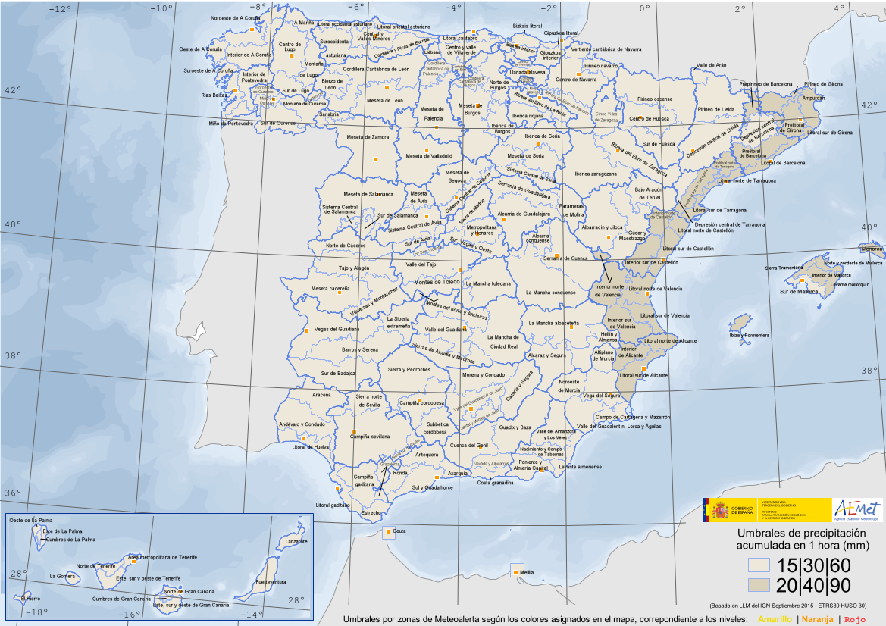
Avisos de FMA
Zonas de aviso de FMA
Cada provincia se divide en varias zonas (3 o 4, generalmente) con similares características geográficas y climatológicas
182 zonas (más las zonas costeras –las que tienen costa-, 20 millas hacia el mar)
Ocurrencia a nivel de zona, no en accidentes geográficos muy singulares (cabos, promontorios...) que, por sus características, no son representativos de la zona.

Slide 10
Avisos de FMA
Niveles de aviso de FMA
3 niveles (amarillo, naranja, rojo), en función del nivel peligro potencial (no tiene en cuenta exposición ni vulnerabilidad)
Nivel | Definición | Recomendación
Amarillo | El peligro es bajo, pero los bienes y la población vulnerables o en zonas expuestas al FMA podrían sufrir algunos impactos | ESTÉ ATENTO. Manténgase informado de la predicción meteorológica más actualizada. Se pueden producir daños moderados a personas y bienes, especialmente aquellos vulnerables o en zonas expuestas al fenómeno.
Naranja | El peligro es importante. Los bienes y la población vulnerables o en zonas expuestas podrían sufrir impactos graves. | ESTÉ PREPARADO. Tome precauciones y manténgase informado de la predicción meteorológica más actualizada. Se pueden producir daños graves a personas y bienes, especialmente aquellos vulnerables o en zonas expuestas al fenómeno.
Rojo | El peligro es extraordinario. Los bienes y la población vulnerables o en zonas expuestas podrían sufrir impactos muy graves o catastróficos. | Tome medidas preventivas y ACTÚE según las indicaciones de las autoridades. Manténgase informado de la predicción meteorológica más actualizada. No viaje salvo que sea estrictamente necesario. Se pueden producir daños muy graves o catastróficos a personas y bienes, especialmente aquellos vulnerables o en zonas expuestas al fenómeno.

Slide 11
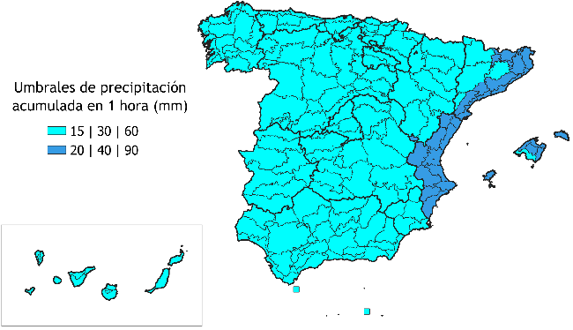
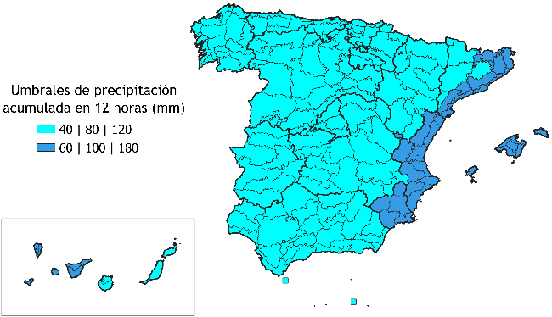
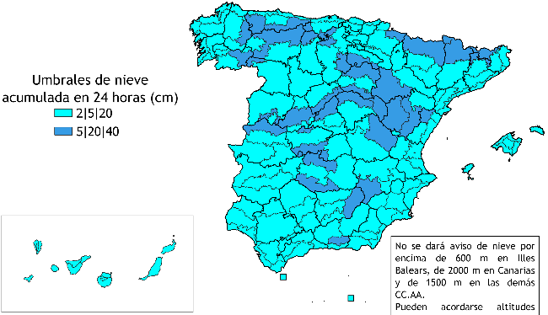
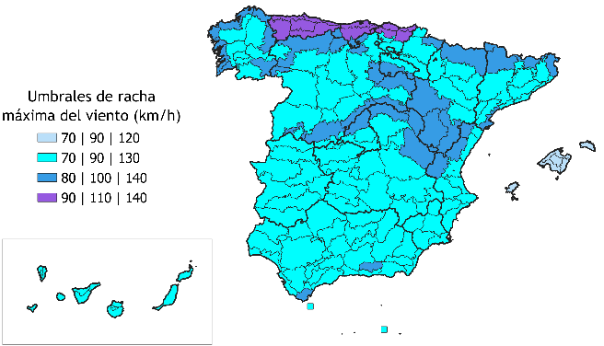
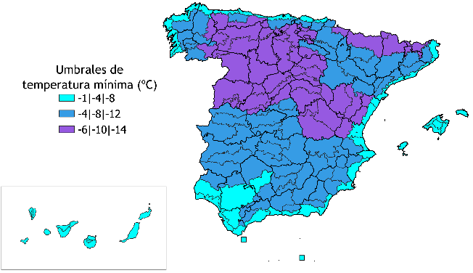
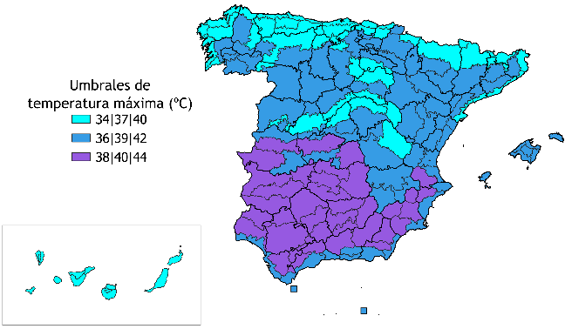
Avisos de FMA
Umbrales para la emisión de avisos
Combinación de criterios climatológicos (percentiles elevados, fenómenos “poco o muy poco frecuentes”) y criterios de impacto

Slide 12
Avisos de FMA
Umbrales para la emisión de avisos
FENÓMENOS COSTEROS
Zonas | Amarillo | Naranja | Rojo
Zonas costeras cantábricas y atlánticas | Viento de 50km/h (F7) o mar combinada que provoque oleaje de 4 m | Viento de 60 km/h (F8) o mar combinada que provoque oleaje de 5 m | Viento de 90 km/h (F10) o mar combinada que provoque oleaje de 8 m
Zonas costeras mediterráneas | Viento de 50km/h (F7) o mar combinada que provoque oleaje de 3 m | Viento de 60 km/h (F8) o mar combinada que provoque oleaje de 4 m | Viento de 90 km/h (F10) o mar combinada que provoque oleaje de 7 m
TORMENTAS
Nivel | Características
Amarillo | Tormentas fuertes
Naranja | Tormentas muy fuertes
Rojo | Tormentas muy fuertes que por sus características excepcionales puedan tener un alto impacto
- «Fuertes»: tormentas con gran aparato eléctrico acompañadas de precipitaciones localmente fuertes y/o rachas máximas de viento muy fuertes y/o granizo de diámetro superior a 1 cm. - «Muy fuertes»: tormentas con extraordinario aparato eléctrico acompañadas de precipitaciones localmente muy fuertes o torrenciales y/o rachas máximas de viento muy fuertes, superiores a 90 km/h, o huracanadas, y/o granizo de diámetro superior a 2 cm.
GALERNAS (solo Cantábrico)
Nivel | Características
Amarillo | Mar: Cambio brusco del viento, arreciando y rolando al noroeste con fuerza 7 (50 km/h) Tierra: Giro brusco del viento al noroeste, aumentando repentinamente con rachas fuertes, superiores a 60 km/h en el litoral
Naranja | Mar: Cambio brusco del viento, arreciando y rolando al noroeste con fuerza 8 (60 km/h) Tierra: Giro brusco del viento al noroeste, aumentando repentinamente con rachas muy fuertes, superiores a 90 km/h en el litoral
Rojo | Mar: Cambio brusco del viento, arreciando y rolando al noroeste con fuerza 10 (90 km/h) Tierra: Giro brusco del viento al noroeste, aumentando repentinamente con rachas huracanadas, superiores a 130 km/h en el litoral
ALUDES
Nivel | Características
Amarillo | Nivel de peligro 4 (fuerte) con nivel de salida por debajo de los 2100 m o 5 (muy fuerte) con nivel de salida por encima de los 2100 metros
Naranja | Nivel de peligro 5 (muy fuerte) con nivel de salida por debajo de los 2100 metros
Rojo | Situación excepcional de riesgo generalizado de nivel naranja que afecte a una amplia zona
RISSAGUES (solo Baleares)
Nivel | Características
Amarillo | Oscilaciones en la altura del agua del mar entre 0,7 y 1 metro
Naranja | Oscilaciones de la altura del agua del mar entre 1 y 2 metros
Rojo | Oscilaciones superiores a 2 metros en la altura del agua del mar

Slide 13
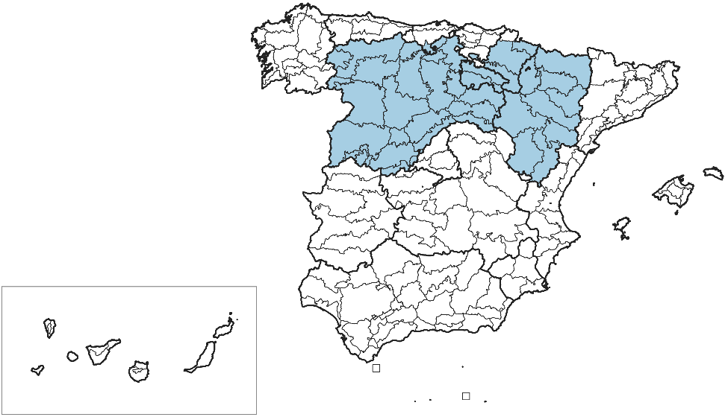
Avisos de FMA
Umbrales para la emisión de avisos
Para nieblas y visibilidad solo se dan avisos de nivel amarillo.
Nieblas: generalizadas, densas (visib.<200 m) y persistentes (>6-12 h)
Visibilidad: reducción de visibilidad < 3000 m, debida al polvo en suspensión
DESHIELOS
Cuando las condiciones de precipitación y ascenso de temperaturas, con anterior acumulación de nieve en cordilleras, así lo requieran, y se acuerde con la Confederación Hidrográfica correspondiente.

Slide 14
Avisos de FMA
Periodos preferentes de emisión de avisos
Los periodos preferentes de emisión de avisos son (hora oficial peninsular):
  07:30 a 09:00 h: avisos para el día de hoy (D)
  10:30 a 11:30 h: avisos para mañana (D+1) y pasado mañana (D+2)
  21:00 a 23:00 h: revisión de todos los avisos
  21:00 a 23:50 h: avance para D+3
Fuera de los periodos preferentes de emisión de avisos se pueden emitir avisos también, especialmente los observados y los de nowcasting:
Avisos observados: se emiten cuando se tiene constancia de la ocurrencia de un FMA que supera los umbrales de aviso sin que haya un aviso en vigor. En el apartado de comentarios se incluirá una predicción de su evolución inmediata. Son obligatorios para fenómenos observados que alcancen el umbral naranja o rojo, recomendables en el umbral amarillo si afectan a lugares de especial impacto.
Avisos de nowcasting: Si durante el seguimiento de la evolución de los FMA se detecta un nivel de peligro significativo, no previsto con anterioridad, se emitirá el aviso correspondiente informando de su evolución inmediata.

Slide 15
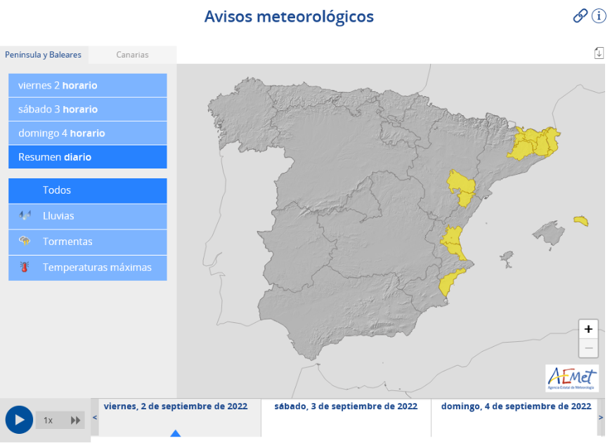
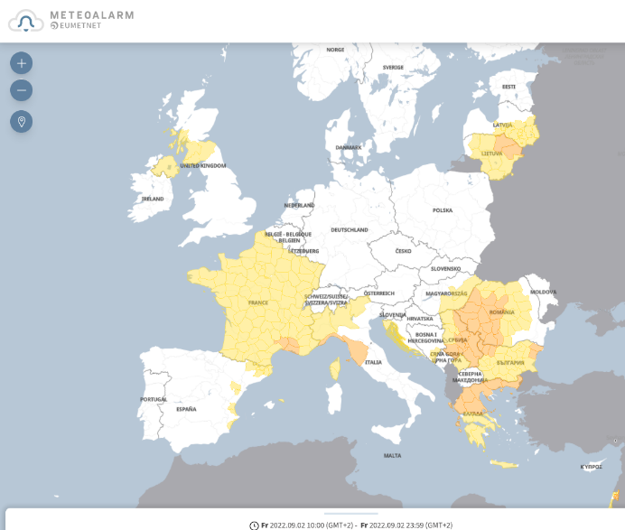
Avisos de FMA
<alert>
<identifier>
2.49.0.0.724.0.ES.20220902064523.771201TOTO02201662101123
</identifier>
<sender>http://www.aemet.es</sender>
<sent>2022-09-02T06:45:23-00:00</sent>
<status>Actual</status>
<msgType>Alert</msgType>
<scope>Public</scope>
<info>
<language>es-ES</language>
<category>Met</category>
<event>Aviso de tormentas de nivel amarillo</event>
<responseType>Monitor</responseType>
<urgency>Future</urgency>
<severity>Moderate</severity>
<certainty>Likely</certainty>
<eventCode>
<valueName>AEMET-Meteoalerta fenomeno</valueName>
<value>TO;Tormentas</value>
</eventCode>
<effective>2022-09-02T08:45:23+02:00</effective>
<onset>2022-09-02T16:00:00+02:00</onset>
<expires>2022-09-02T21:59:59+02:00</expires>
<senderName>AEMET. Agencia Estatal de Meteorología</senderName>
<headline>
Aviso de tormentas de nivel amarillo. Interior norte de Castellón
</headline>
<description>Probabilidad de granizo y chubascos fuertes.</description>
<instruction>
Esté atento. Manténgase informado de la predicción meteorológica más actualizada. Se pueden producir daños moderados a personas y bienes, especialmente a aquellos vulnerables o en zonas expuestas al fenómeno.
</instruction>
<web>http://www.aemet.es/es/eltiempo/prediccion/avisos</web>
<contact>AEMET</contact>
<parameter>
<valueName>AEMET-Meteoalerta nivel</valueName>
<value>amarillo</value>
</parameter>
<parameter>
<valueName>AEMET-Meteoalerta parametro</valueName>
<value>TO;Tormentas;</value>
</parameter>
<parameter>
<valueName>AEMET-Meteoalerta probabilidad</valueName>
<value>40%-70%</value>
</parameter>
<area>
<areaDesc>Interior norte de Castellón</areaDesc>
<polygon>
40.72,-0.24 40.78,-0.2 40.79,-0.14 40.75,-0.13 40.73,-0.06 40.73,0.02 40.69,0.04 40.73,0.11 40.73,0.17 40.73,0.22 40.7,0.24 40.69,0.29 40.66,0.27 40.65,0.16 40.61,0.16 40.6,0.19 40.57,0.15 40.59,0.12 40.57,0.08 40.54,0.1 40.5,0.08 40.48,0.09 40.44,0.02 40.4,-0.02 40.36,-0.03 40.3,-0.08 40.31,-0.1 40.35,-0.09 40.36,-0.18 40.38,-0.25 40.37,-0.28 40.39,-0.28 40.44,-0.35 40.46,-0.33 40.48,-0.27 40.52,-0.3 40.54,-0.29 40.6,-0.32 40.63,-0.38 40.68,-0.35 40.66,-0.32 40.69,-0.25 40.72,-0.24
</polygon>
<geocode>
<valueName>AEMET-Meteoalerta zona</valueName>
<value>771201</value>
</geocode>
</area>
</info>
Difusión de los avisos
A través de la página web (visualización y descarga)
Feeds ATOM y RSS (formato CAP)
Meteoalarm (con el resto de SMHN europeos)
A través de boletines en formato texto que se envían por ftp o correo a usuarios específicos
➔ El formato digital permite que puedan ser integrados en aplicaciones de terceros (ej: Google, AccuWeather, Meteoblue…)
WOSP60 LEVA 020645
AGENCIA ESTATAL DE METEOROLOGÍA
BOLETÍN DE FENÓMENOS ADVERSOS DE NIVEL AMARILLO
C. AUTÓNOMA: COMUNITAT VALENCIANA
BOLETÍN NÚMERO 225/77VAL_C_C_AM_TT
EMITIDO A LAS 08:45 HORA OFICIAL DEL 02/09/2022
VÁLIDO HASTA LAS 00:00 HORA OFICIAL DEL 03/09/2022
FENÓMENOS PREVISTOS
Fenómeno(1) - Tormentas.
Nivel: amarillo.
Ámbito geográfico: Castellón (Interior norte).
Hora de comienzo: 16:00 hora oficial del 02/09/2022.
Hora de finalización: 22:00 hora oficial del 02/09/2022.
Probabilidad: 40%-70%.
Comentario: Probabilidad de granizo y chubascos fuertes.
Fenómeno(2) - Temperatura máxima.
36 ºC.
Nivel: amarillo.
Ámbito geográfico: Alicante (Litoral sur); Valencia (Litoral norte,
Litoral sur).
Hora de comienzo: 13:00 hora oficial del 02/09/2022.
Hora de finalización: 21:00 hora oficial del 02/09/2022.
Probabilidad: 40%-70%.
Un aviso de nivel amarillo por tormentas indica que en la zona de
aviso afectada se prevén tormentas fuertes. Dado el carácter de
estos fenómenos existe la posibilidad de que se puedan producir
tormentas de intensidad superior de forma puntual.

Slide 16
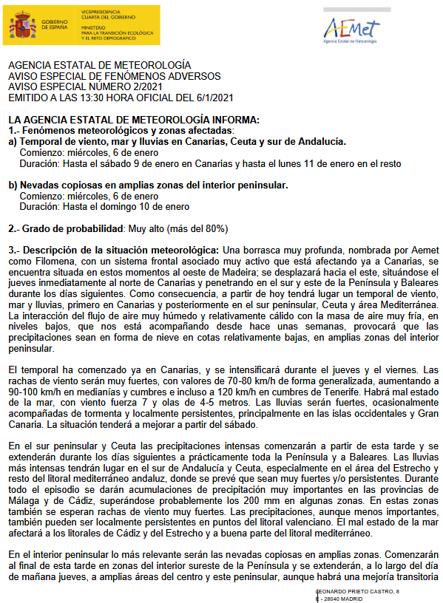
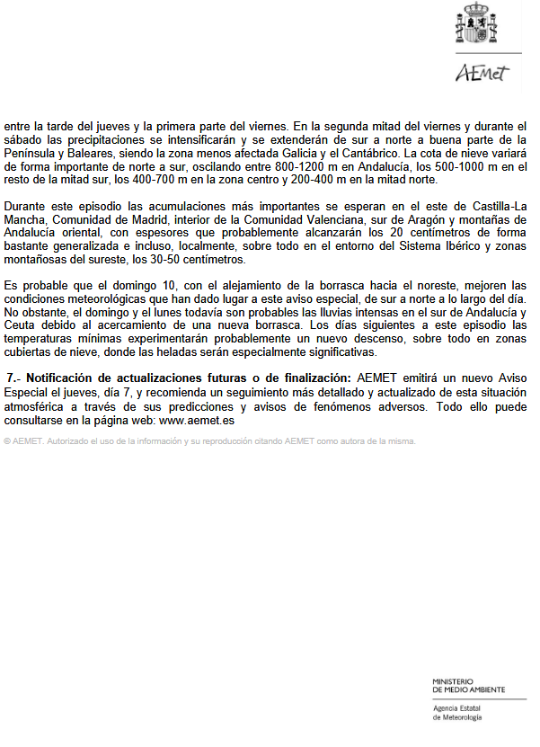
Otros avisos
Avisos especiales
Se emiten con los siguientes criterios:
  Se han emitido o se prevé emitir avisos de niveles naranja o rojo por varios FMA.S
  Se han emitido o se prevé emitir avisos por uno o varios FMA en un área extensa del país que incluya a varias Comunidades Autónomas.
  ➔Se tendrá en cuenta la persistencia de los fenómenos y su coincidencia con épocas o eventos de marcada importancia social, que puedan incrementar el impacto de los FMA.
Además, se emiten por ola de calor de especial impacto (avisos naranjas o rojos por temperaturas altas en, al menos, el 10% del territorio durante 3 días en una secuencia de 4 días), ola de frío (avisos naranjas o rojos, con persistencia y afectando a un área amplia) y tormenta tropical o huracán (cuando su trayectoria se dirija al territorio nacional y se encuentre a menos de 1000 km)

Slide 17
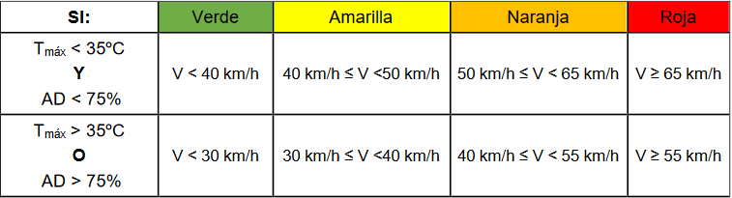
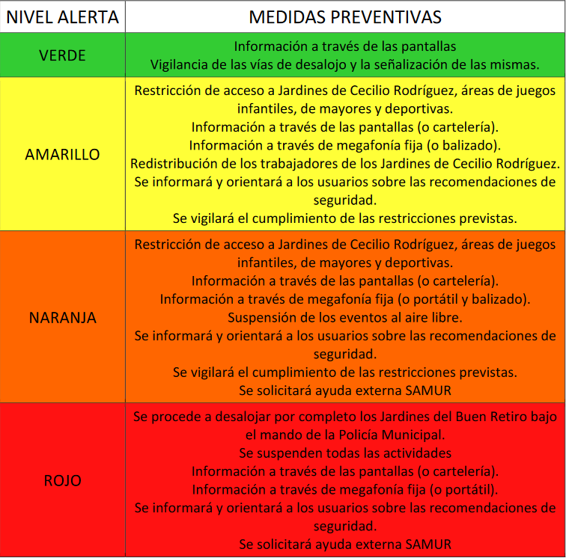
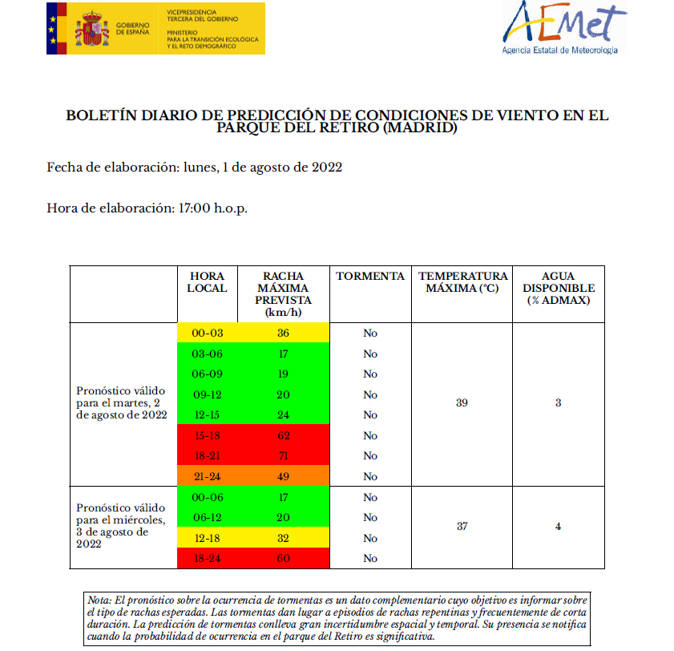
Otros avisos
Avisos específicos
A petición de usuarios que demanden avisos con criterios y/o zonas diferentes a los establecidos en el Plan
Umbrales para la emisión de avisos de rachas máximas en el Parque de El Retiro

Slide 18
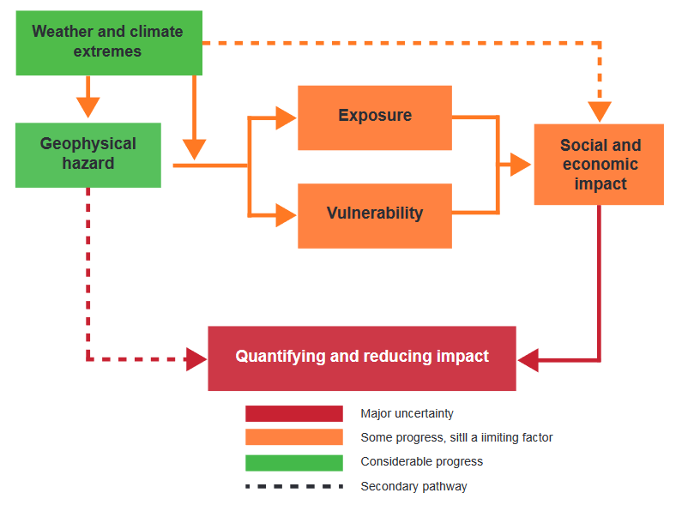
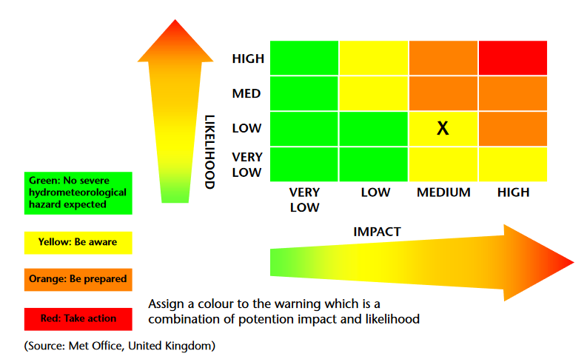
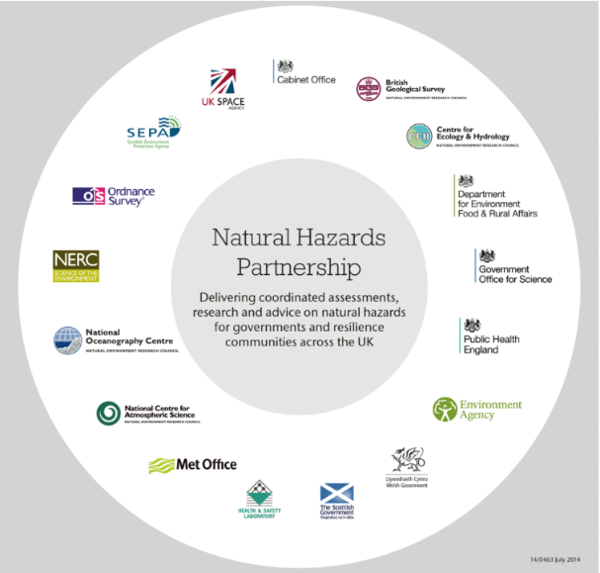
Avisos orientados a impactos (futuro)
Se enfocan en responder a la pregunta: “¿Qué efectos producirá el FMA?”, en lugar de “¿Cómo será el FMA?”
Contienen recomendaciones de actuación a la población detalladas
Estrecha colaboración con partes interesadas (Protección Civil, infraestructuras ferroviarias, autoridades de Tráfico, autoridades sanitarias, compañías de seguros…)
Evolución del papel del predictor meteorológico hacia asesor meteorológico en impactos
Importancia de las bases de datos de impactos y la evaluación de impactos

Slide 19
Bibliografía
Plan Meteoalerta y anexos 1, 2, 3 y 4
SNP-PRO-1020: Procedimiento de aplicación del Plan Meteoalerta
Directrices de la OMM sobre los servicios de predicción y aviso de peligros múltiples que tienen en cuenta los impactos, OMM Nº 1150

Slide 20
¿Preguntas?

